Slide 1
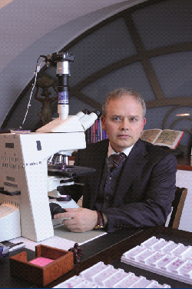
Presidente Giuseppe Palumbieri
2017-2018
Discorso di insediamento alla Presidenza del Rotary Club di Canosa
A.R. 2017-2018
Giuseppe Palumbieri
Canosa di Puglia, 30-06-2017
«Lo Smeraldo» Ricevimenti

Slide 2
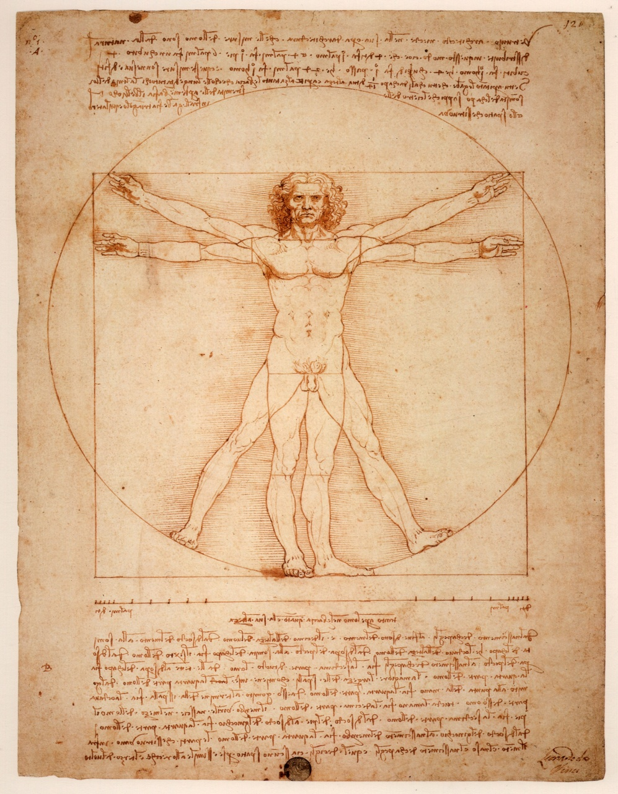
Presidente Giuseppe Palumbieri
2017-2018
Verso un Nuovo Umanesimo
Dalla crisi della società contemporanea può emergere un mondo nuovo, nel quale i diritti dell’uomo e la sua libera attività creatrice siano al centro della convivenza umana e promotori dello sviluppo sociale ed economico.

Slide 3
Presidente Giuseppe Palumbieri
2017-2018
La crisi della società contemporanea è caratterizzata dalla globalizzazione, dalla dominanza dei poteri sovranazionali, dal decadimento dello Stato-Nazione, determinando, come reazione a questi eventi, la comparsa dei populismi nel mondo occidentale; tali movimenti, sia europei che americani, esercitano una forte critica sociale e politica, denunciando la perdita di sovranità del popolo, a causa del distacco della classe politica dalla funzione di rappresentanza ed auspicando pertanto una forma di democrazia diretta, in sostituzione della democrazia rappresentativa.

Slide 4
Presidente Giuseppe Palumbieri
2017-2018
I movimenti populisti, sovente, risultano carenti di iniziativa nella proposta politica, ovvero si ispirano ad un mondo passato idealizzato, «Retrotopia» secondo Bauman, temendo che possa realizzarsi un futuro distopico, governato da elite finanziarie ed industriali sovranazionali, pertanto svincolate dall’esercizio di controllo del popolo.

Slide 5
Presidente Giuseppe Palumbieri
2017-2018
Il mondo auspicato dai populisti appare rinchiudersi all’interno dei confini nazionali, sulla scorta di paure irrazionali nei confronti del fenomeno dell’immigrazione, innalzando muri, non soltanto metaforici, e predicando forme di autarchia economica e di discriminazione etnica e religiosa, all’interno di un quadro legislativo in cui si affermi lo ius sanguinis sullo ius soli.

Slide 6
Presidente Giuseppe Palumbieri
2017-2018
La visione del mondo del Rotary e l’azione dei Rotariani, viceversa, è da sempre ispirata ai principi di tolleranza, di valorizzazione delle diversità etniche, religiose, sociali e professionali, di solidarietà, di inclusione sociale e di servizio nei confronti dell’uomo, di tutti gli uomini, nessuno escluso, in un’ottica di rivalutazione dei diritti universali dell’uomo e della sua centralità nell’universo sociale, culturale, politico ed economico.

Slide 7
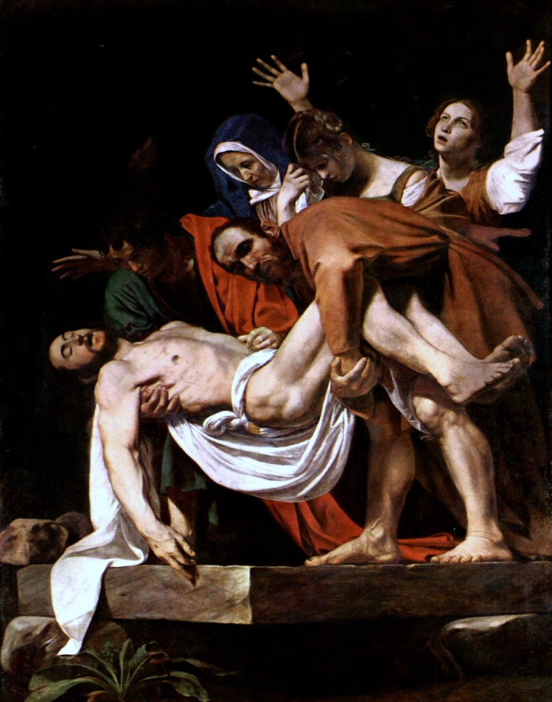
Presidente Giuseppe Palumbieri
2017-2018
L’immagine esemplificativa, a mio avviso,
della funzione di servizio del rotariano è rappresentata nella «Deposizione», capolavoro di Caravaggio, nella quale - posto al centro della composizione - vi è Nicodemo, capo dei Giudei e componente del Sinedrio che, in vesti dimesse, sorregge umilmente il corpo di Cristo e, col capo rivolto verso di noi, non guarda, ma vede.

Slide 8
Presidente Giuseppe Palumbieri
2017-2018
Progetti strategici del Rotary Club di Canosa
1 Istituzione del Museo Archeologico Nazionale di Canosa
2 Riqualificazione urbanistica, promozione economica ed
integrazione multiculturale del Centro Storico-Area Castello
3 Azione di sostegno per l’integrazione linguistica e culturale
degli immigrati
4 Promozione di iniziative culturali e divulgative a carattere scientifico, filosofico, artistico ed educativo

Slide 9
Presidente Giuseppe Palumbieri
2017-2018
Progetti strategici del Rotary Club di Canosa
1 Le attività finalizzate all’istituzione del Museo Archeologico Nazionale di Canosa saranno effettuate di concerto con i Rotary Club locali, quale azione di promozione del territorio provinciale; a tal fine si organizzerà un interclub preparatorio ad un Congresso Distrettuale su tale materia presso il Teatro Comunale «Lembo» di Canosa, con intervento di autorità comunali, provinciali, regionali e del ministro del MiBACT (ministero dei beni e delle attività culturali e del turismo).

Slide 10
Presidente Giuseppe Palumbieri
2017-2018
Progetti strategici del Rotary Club di Canosa
2 Il progetto di riqualificazione e promozione del Centro Storico-Area Castello, che il Rotary Club formulerà in qualità di interlocutore istituzionale del Comune di Canosa - con l’apporto di ingegneri, architetti, imprenditori, sociologi, assistenti sociali e mediatori culturali – comporterà evidenti riflessi positivi sull’economia ed occupazione del territorio comunale, tramite la nascita di nuovi esercizi commerciali non solamente in tale area, ma anche nel tratto tra questa e Corso San Sabino sino alla Cattedrale.

Slide 11
Presidente Giuseppe Palumbieri
2017-2018
Progetti strategici del Rotary Club di Canosa
3 Azione di sostegno per l’integrazione degli immigrati, con particolare riferimento all’alfabetizzazione e all’insegnamento della lingua italiana e dei valori culturali e giuridici fondativi della Repubblica Italiana, quali, ad esempio, il diritto-dovere al lavoro e la tolleranza delle differenze etniche, religiose e culturali, nel rispetto della nostra Costituzione.

Slide 12
Presidente Giuseppe Palumbieri
2017-2018
Progetti strategici del Rotary Club di Canosa
4 Promozione di iniziative culturali a carattere artistico (letterario, teatrale, cinematografico, musicale, arti figurative), filosofico, scientifico ed educativo: la qualità dell’educazione e della formazione dell’uomo è il motore dello sviluppo economico e della libertà dell’uomo

Slide 13
Presidente Giuseppe Palumbieri
2017-2018
Priorità strategiche distrettuali
1 Tutela dell’ambiente ed ecosostenibilità
Responsabilità individuale e collettiva, pertanto dei singoli individui e delle istituzioni, non solo verso le persone ma anche verso il pianeta, nella prospettiva della valorizzazione del turismo, delle risorse paesaggistiche, culturali, artistiche ed enogastronomiche .

Slide 14
Presidente Giuseppe Palumbieri
2017-2018
Priorità strategiche distrettuali
2 Incremento dell’Effettivo
Incremento del numero dei soci con particolare riguardo alle donne ed ai giovani (al di sotto dei quarant’anni), facilitando l’ingresso dei Rotaractiani nel Rotary.
3 Potenziamento della comunicazione integrata
Costituzione di un gruppo responsabile della comunicazione web, editoriale e televisiva, con cambiamento della narrazione delle attività di club ed abbandono dell’autoreferenzialità e dei circoli chiusi, prediligendo «lo scendere in piazza» e le sedi pubbliche.

Slide 15
Presidente Giuseppe Palumbieri
2017-2018
Esempi di progetti in fieri del Rotary Club di Canosa nell’A.R. 2017-2018
1.1 Sistemazione del Lapidario della Villa Comunale
Il progetto consentirà di offrire un’adeguata fruibilità del Lapidario della villa comunale, anche nelle ore serali e notturne: ubicato nel centro della città, adiacente alla Cattedrale, sarà punto di riferimento per la comunità locale, nel quadro complessivo della valorizzazione del patrimonio archeologico, per la promozione del turismo e per lo sviluppo economico delle attività ed esercizi commerciali locali.

Slide 16
Presidente Giuseppe Palumbieri
2017-2018
Esempi di progetti in fieri del Rotary Club di Canosa nell’A.R. 2017-2018
1.2 Sistemazione del Lapidario della Villa Comunale
La sistemazione del Lapidario consiste nelle seguenti opere:
realizzazione di un prato erboso naturale «pronto, a rotoli», con la relativa preparazione del terreno e l’allestimento e messa in opera dell’impianto di irrigazione;
Illuminazione appropriata di ogni singolo reperto archeologico con faretti a LED da terra, a fascio asimmetrico.

Slide 17
Presidente Giuseppe Palumbieri
2017-2018
Esempi di progetti in fieri del Rotary Club di Canosa nell’A.R. 2017-2018
1.2 Tali opere saranno precedute dalla relativa rete impiantistica, con apertura e chiusura delle tracce per l’allacciamento alla rete di pubblica illuminazione ed alla rete idrica.
Segue planimetria e preventivo dell’opera.
2 Progetto di Global Grant, centro medico mobile in Perù
Partecipazione, in veste di club collaboratore, a tale progetto che prevede l’acquisto di un’ambulanza attrezzata che funga da postazione medica mobile da donare al centro medico di Abancay, una delle zone più povere del Perù, ai piedi delle Ande.

Slide 18
Verso un Nuovo Umanesimo
Vi ringrazio per l’attenzione.
Affettuosi saluti agli amici rotariani ed ai gentili ospiti.
Giuseppe Palumbieri

